Slide 1
머신러닝 특강
K-NN
20142485 김성수

Slide 2
머신러닝(2) : k-NN
지도학습(Supervised Learning)
– 학습에 사용되는 데이터의 결과가 정해져 있는 경우
ex) k-NN, 의사결정 트리, etc.
비지도 학습(Unsupervised Learning)
학습에 사용되는 데이터의 결과가 정해지지 않은 경우
ex) k-means, DBSCAN, etc.

Slide 3
머신러닝(2) : k-NN
k – NN(k-nearest neighbors algorithm)
: 학습 샘플에 기반한 분류 방법이며 사전에 학습을 하지 않고 있다가 새로운 데이터가 입력되면 그때 분류 작업을 시작한다. 이러한 성질 때문에 Lazy learning이라고도 한다.
K – NN의 기본적인 개념은 새롭게 입력된 데이터가 어느 그룹에 속하는지 분류하기 위해 가장 가까운 거리에 있는 학습 데이터가 속해 있는 그룹을 알아보는 것이다.

Slide 4
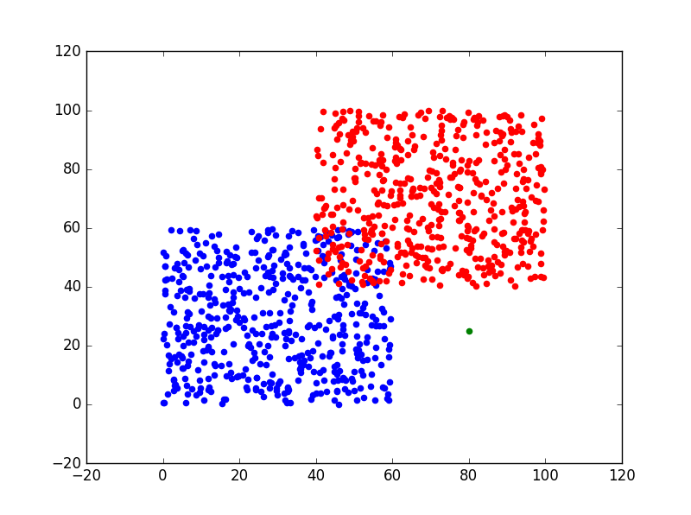
머신러닝(2) : k-NN
그림과 같이 미리 분류된 두 군집이 주어져 있고 녹색을 띄는 새로운 점이 입력 되었을 때, 새로 입력된 점을 어느 군집으로 분류할지 결정하기 위해 두개의 군집이 결정되어져 있는 학습 데이터를 사용한다.

Slide 5
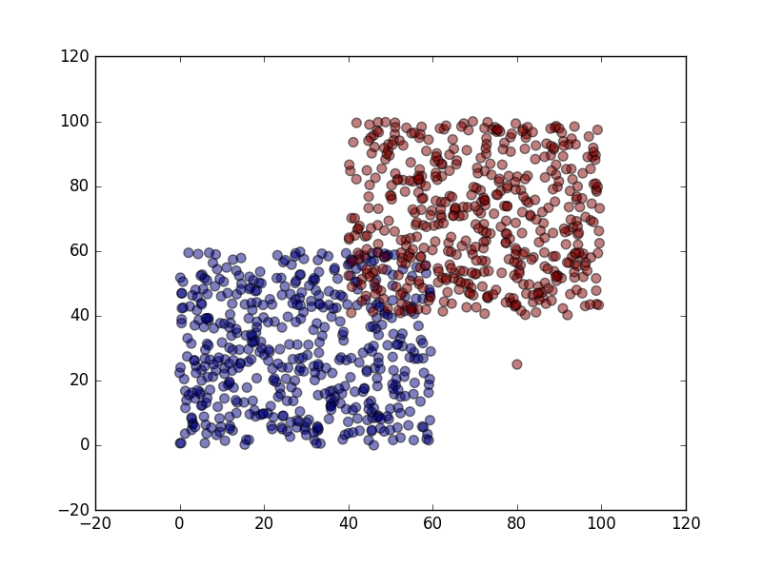
머신러닝(2) : k-NN
그림과 같이 미리 분류된 두 군집이 주어져 있고 녹색을 띄는 새로운 점이 입력 되었을 때, 새로 입력된 점을 어느 군집으로 분류할지 결정하기 위해 두개의 군집이 결정되어져 있는 학습 데이터를 사용한다.

Slide 6
머신러닝(2) : k-NN
k – NN 알고리즘이 작동되는 과정은 다음과 같다
1. 새롭게 입력된 데이터와 미리 수집된 데이터를 좌표 공간에 표현한다.
2. 미리 수집된 데이터 중에서 새롭게 입력된 데이터를 기준으로 가장 가까운 K 개의 데이터를 찾는다.
3. 2번에서 찾아진 K 개의 데이터 중 더 많은 데이터가 속해 있는 군집으로 새롭게 입력된 데이터를 분류한다.

Slide 7
머신러닝(2) : k-NN
K가 커질수록 잘못된 분류가 될 확률은 낮아지는 장점이 있지만
분류 시간이 길어지고, 데이터와 군집 사이 경계가 복잡해지는
단점도 존재한다.

Slide 8
머신러닝(2) : k-NN 실습
준재는 우체국에서 우편번호 분류 아르바이트를 하고 있다. 준재의 역할은 손으로 작성된 우편번호를 분류하는 것인데 어떤 편지에 적혀진 우편번호 중에 한 자리수가 1인지 2인지 헷갈리는 문제가 벌어졌다.
문제를 해결하기 위해 준재는 학교에서 배웠던 k-NN 알고리즘을 사용해 문제의 우편번호가 무엇인지 알아내려 한다.

Slide 9
머신러닝(2) : k-NN 실습
MNIST는 필기체를 label과 함께 저장 해 둔 데이터 세트를 말한다.
준재가 사용할 MNIST 데이터 셋은 숫자 1과 2의 필기체를 담은
28x28의 2D 이미지가 1000개가 있는 파일이다.

Slide 10
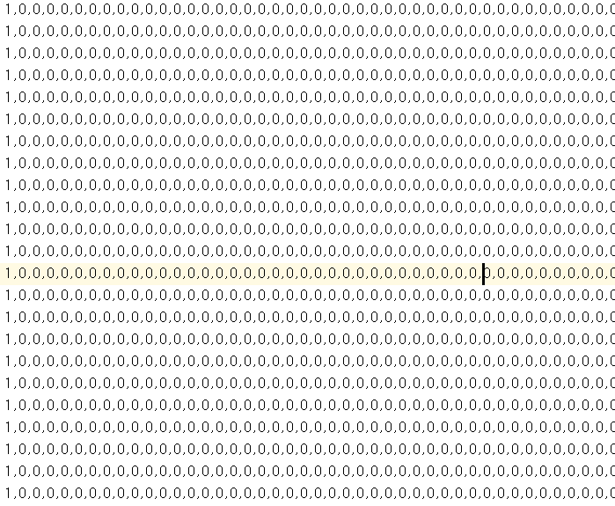
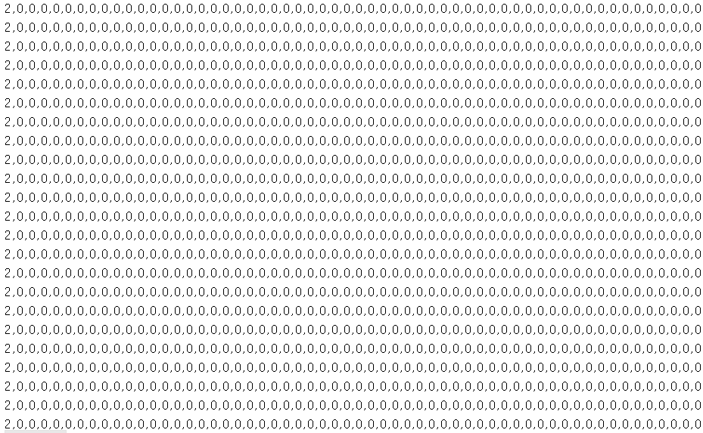
머신러닝(2) : k-NN 실습
사진은 준재가 학습에 사용할 1, 2의 MNIST 데이터 셋의 모습이다.

Slide 11
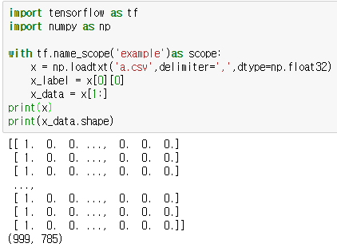
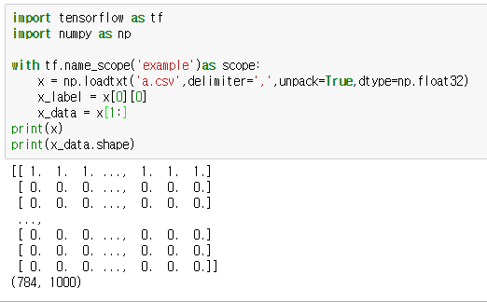
머신러닝(2) : k-NN 실습
이제 문제의 필기체를 넣고 이 문자가 1인지 2인지를 예측해 보자
가장 먼저 파일을 불러와서 정보를 저장해야 된다. Np.loadtxt 함수를 이용할때 unpack=True를 해 데이터를 저장하기 쉽게 만들자.

Slide 12
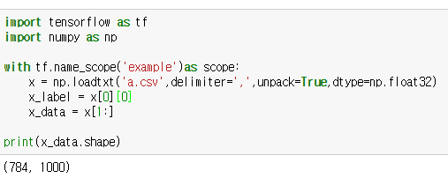
머신러닝(2) : k-NN 실습
파일을 불러왔으니 다음은 그 파일의 데이터를 저장해야 된다. 우리가 사용하는 데이터 셋은 [1000,785]의 모양을 가진 데이터이며 레이블을 뺀 값을 저장하는 x_data는 [1000,784]의 모양이어야 한다.

Slide 13
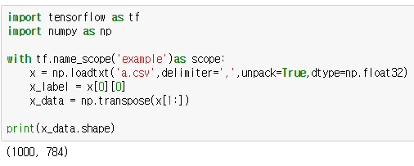
머신러닝(2) : k-NN 실습
파일을 불러왔으니 다음은 그 파일의 데이터를 저장해야 된다. 우리가 사용하는 데이터 셋은 [1000,785]의 모양을 가진 데이터이며 레이블을 뺀 값을 저장하는 x_data는 [1000,784]의 모양이어야 한다.

Slide 14

머신러닝(2) : k-NN 실습
data=[] #거리 연산결과를 저장하기 위해 빈 리스트 생성
Feed_data = tf.placeholder(＇float＇,[2000,2])
# 소트 연산을 위해 placeholder 생성
def get_dist(a,input_data):
distance = tf.reduce_sum(tf.square(tf.sub(a,input_data)))
#거리 계산식
return distance
$$\sum_{i}{{(x_{i}−y_{i})}^{2}}$$

Slide 15
머신러닝(2) : k-NN 실습
계산된 거리를 가지고 오름차순 정렬을 해야 된다.
https://www.tensorflow.org/api_docs/python/nn/evaluation

Slide 16
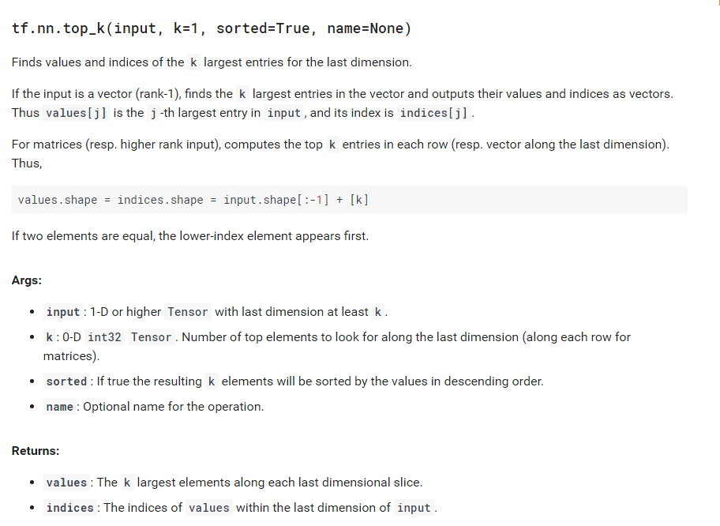
머신러닝(2) : k-NN 실습
정렬을 해 주는 함수 :
https://www.tensorflow.org/api_docs/python/nn/evaluation

Slide 17
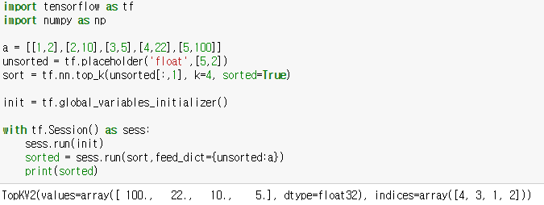
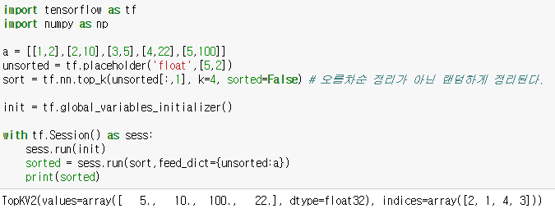
머신러닝(2) : k-NN 실습
value, indices = tf.nn.top_k(feed_data[:,1], k=k, sorted=True)
내림차순 정렬은 잘 수행되나 오름차순 정렬은 실행되지 않는다.
내림차순
오름차순

Slide 18
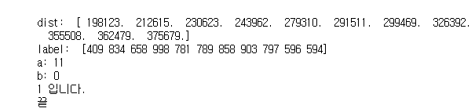
머신러닝(2) : k-NN 실습
dist = (-1)*sess.run(get_dist(x_data[step],input1_data))
data.append([x_label,dist])

Slide 19
-끝-

